Slide 1

Как найти стажу/работу студенту в ИБ
Клименко Михаил
26.12.2021

Slide 2






Обо мне
• Security Researcher (web pentest)
• Работал в:
• Стажировался в :
Связаться со мной:
michael.klimenko@freelines.ru
@Michael_Klimenko
michael.klimenko.spb.ru

Slide 3
План обсуждения
Резюме
Стажировки
Работа

Slide 4
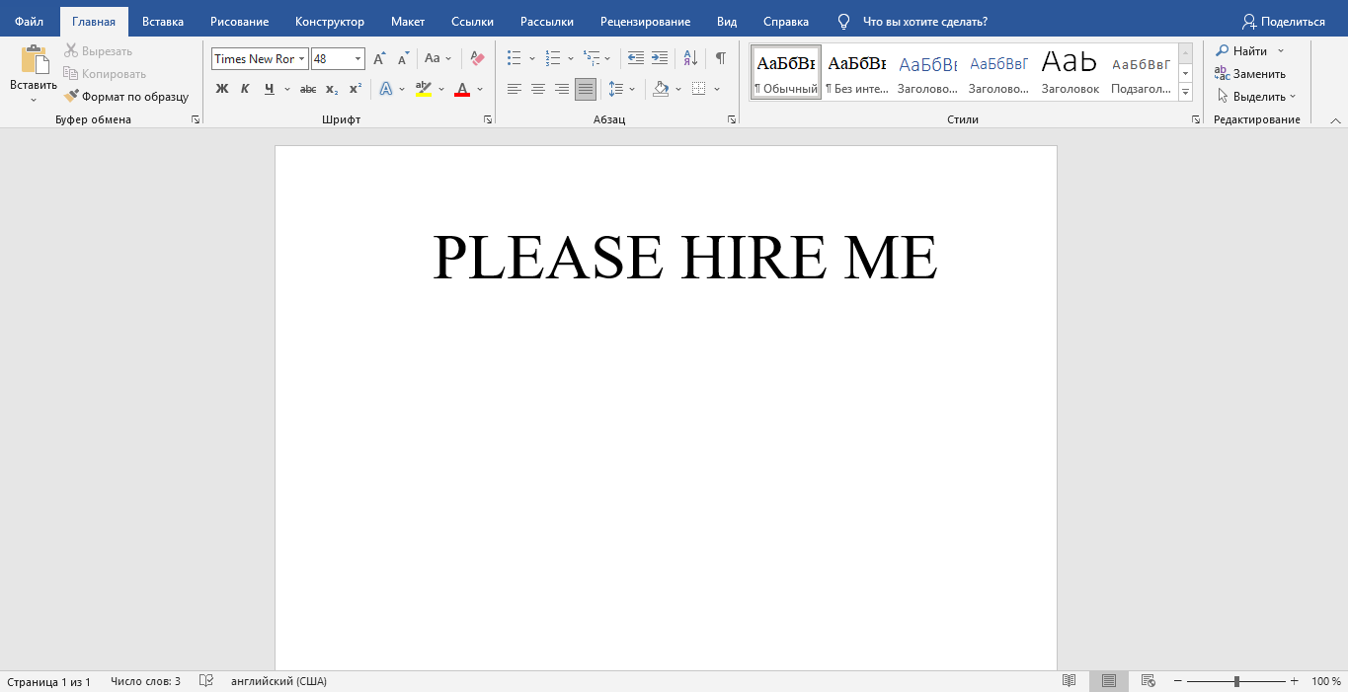
Резюме

Slide 5
Факты
На просмотр резюме тратится от 5 до 15 секунд.
К стажерам требования по оформлению строже
Создавать резюме лучше не на хх
Сопроводительное письмо - вещь индивидуальная

Slide 6
Что не нравится HR
Много ненужной воды или наоборот
Слишком общие слова (“знание JAVA”)
Вырвиглазное резюме
Большое резюме (стаж/джун – не более страницы)

Slide 7
Что не нравится руководителям
Не знание проблемы, решаемой кандидатом
Отсутствие сторонних ресерчей, статей, разработок
Долгий срок в компании без достижений
Хвастовство мелочами

Slide 8


Где писать?
Онлайн сервисы | Красиво, но часто платно. Страдает кастомизируемость.
Latex + overleaf | Тонна шаблонов Полная кастомизируемость Выбор ГИГАчадов Свидетельствует о старании
Экспорт из HH/linkedin | Не кастомизируемые Однотипные НЕ Свидетельствует о старании

Slide 9

Стажи

Slide 10
Пути поиска
Небольшие и средне-крупные компании
Гиганты индустрии
Небольшие и средне-крупные компании
Гиганты индустрии
Одно тестовое на стажера
Индивидуальное оценивание резюме
Собеседования сразу
Одно тестовое на стажера
Индивидуальное оценивание резюме
Собеседования сразу
Большая тестовая система
Резюме часто не требуется
Собеседования далеко в конце
Большая тестовая система
Резюме часто не требуется
Собеседования далеко в конце

Slide 11
Список стаж
НеоБИТ | https://neobit.ru/career/internship
Информзащита | https://edu.infosec.ru//
Инфосистемы Джет | https://jet.su/career/
Касперский | https://safeboard.kaspersky.ru/
Digital Security | https://dsec.ru/about/vacancies/
Яндекс | https://yandex.ru/jobs/vacancies
Positive Technologies | Обращаться к @disasm_me
Альфа Банк | https://alfabanklive.ru/ichoosealfa
Ростелеком-Солар | https://rt-solar.ru/start/
DeteAct | https://intern.deteact.ru/
Group IB | https://www.group-ib.ru/careers.html#vacancy_180
Сбер | https://sbergraduate.ru

Slide 12

Работа

Slide 13



Где искать?
Платформы
Связи
Профильные Чаты
HeadHunter
LinkedIn
И прочие
CyberJobsRussia
RuSecJobs
Другие профильные чаты
Сосед дядя Вася из Позитивов

Slide 14
Платформы
HeadHunter
LinkedIn
Простой
Эйчары пишут сами
Огромный выбор для СНГ
Не для джунов
Много европейских компаний
Очень ценятся рекомендации

Slide 15

Чатики

Slide 16

Связи

Slide 17

Красный флаг на собесе

Slide 18

Спасибо!

Slide 19
Материалы
Как писать резюме
https://habr.com/ru/post/285608/
Резюме на linkedin
https://habr.com/ru/post/464757/
Чаты из ИБ
https://github.com/MiichaelKlimenko/CyberSecChats
Карта российского рынка ИБ
https://www.tadviser.ru/images/d/d8/ISecurity_embed_%285%29.jpg

